Slide 1


La politique
1ère Année
Pôle de Compétences Marketing
de Communication
Paul GEAY,
Professeur

Slide 2
La communication classique :
Media / Hors Media

Slide 3
I. INTRODUCTION / Panorama
1. La communication n'est pas "faire de la publicité"
2. "Mix" de communication des entreprises défini selon
Stratégie
Taille
Secteur d'activité
3. Une minorité d'entreprises font "vraiment" de la publicité
(grands medias)

Slide 4
Stratégies de communication en France :
1. Mix moyen (secteur grand public)
grands medias 35%
hors medias 65%
2. Mix communication selon catégories :
Grande consommation : media / HM 50/50 "Pull"
Services : hors medias privilégié
Business to business : priorité Force de vente
et Hors media

Slide 5
MIX DE COMMUNICATION
Importance relative
Grande consommation | B to B
Publicité Promotion Ventes Force de vente Relations publiques | Force de vente Promotion Salons Relations publiques Publicité

Slide 6
France Dépenses totales communication 2005
(Source IREP)
Media plutôt impersonnels
Hors Media = 65,5 %
Grands Media = 34,5 %
Presse 13,9 %
Marketing Direct 31,7 %
• PQR
• PQN
• MAG
Promotion 15,5 %
Publicité/Evènement 8,1 %
Total
31,8 Milliards
€
TV 12,6 %
Relations publiques 5,5 %
Affichage 4,4 %
Annuaires/Guides 3,6 %
Radio 3,1 %
Internet 1,2 %
Cinéma 0,4 %

Slide 7
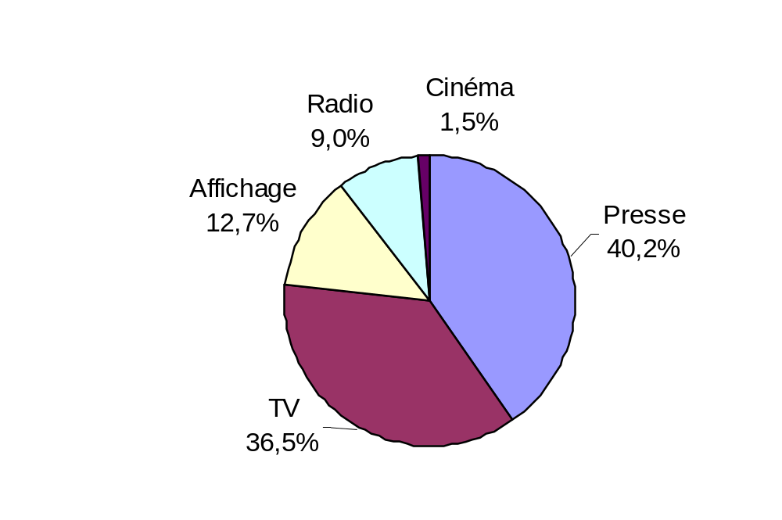
Total Grands Media 2005
≃ 10,9 Milliards € 100 % (Source IREP)

Slide 8
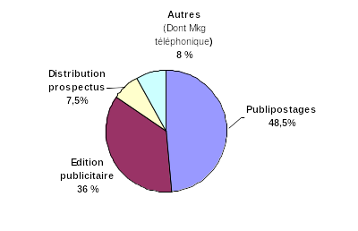
Marketing Direct 2005
10 Milliards €
(31,7 %)

Slide 9
Publicité par l'Evènement
2,6 Milliards € (IREP)
(8,1 %)
Dont
1. Foires Salons 4,4 %
2. Mécénat Parrainage 3,7 %

Slide 10
Media personnels :
Vendeurs / Agents
Experts / Prescripteurs / Consultants
(médecins Experts comptables)
Famille, amis, voisins : BOUCHE à OREILLE
Classe sociale
Pour produits - implicants (ordinateurs)
- sociaux / statutaires (autos)
Consommateurs fidèles – satisfaits ➔ parrainage

Slide 11
Les annonceurs
26 000 annonceurs dans les Grands Medias
mais
9 % (2 400) représentent 94 % du total
des investissements publicitaires
Les 100 premiers annonceurs représentent 43 %
des investissements publicitaires
et
86 % (22 000) d'entre eux dépensent moins de
150 000 € par an.
Source : SECODIP

Slide 12
II. Préalables à la définition de
la stratégie de communication
Compréhension du processus d’achat
Achat réfléchi : ordinateur maison
Achat impulsif : un film DVD, un nouveau titre magazine

Slide 13
2. Étude du point de départ de la cible
favorable
Échelle d’attitude
a. Notoriété / attitude
Échelle de notoriété
Connaît pas
connaît
défavorable

Slide 14
b. Contenu de notre image
Inertie de l’Image (Auvergne / Languedoc-Roussillon)
Items / Critères d’ Image : ex Institutionnel
Différentiel sémantique
ex Taille de l’Entreprise petite grande
    Gestion mauvaise bonne
    Innovation faible forte
    Internationale Nationale Internationale
    Sociale oui non
    Salaires faibles élevés
Netteté de l’image:
si réponses concentrées
floue si dispersion des réponses

Slide 15
3. Les résultats attendus / Réponses à la communication
Modèles | AIDA | Hiérarchie des effets | Adoption Innovations
Niveau Cognitif | Attention | Prise conscience Connaissance | Prise conscience
Niveau Affectif | Intérêt Désir | Attrait Préférence Conviction | Intérêt Évaluation
Niveau Comportement | Action | Achat | Essai Adoption

Slide 16
III. Stratégie et objectifs de communication
s'articulent sur les décisions suivantes :
1. A quelles cibles veut-on s'adresser?
2. Stratégie Pull ou Push ? Objectifs de communication
3. Quel message (image institutionnelle, positionnement produit etc)
veut-on faire passer ?
4. Quelle combinaison de moyens (mix communication) optimum ?
5. Quel budget et répartition entre les moyens ?
6. Quels Résultats / Efficacité ?

Slide 17
1. Entreprise et Communication: les alternatives de cibles
Opinion publique, environnement local, international
Gouvernement/ Ministères, U.E, Administrations
Actionnaires
Communauté financière
Communication financière
Relationnel para « lobbying »
Personnel
Communication institutionnelle
Associations clubs internes
Entreprise
≠ Catégories de collaborateurs
Communication collective / professionnelle
Futurs collaborateurs
Syndicats-délégués
Communication interne
Communication de recrutement
Communication produit / marque
Communication « trade »
Distributeurs et clients
Communication externe Commerciale
Communication conjointe
(coop advertising)
Marché / consommateurs

Slide 18
2. Stratégies Push & Pull :
Si moyens financiers : combiner Push & Pull
Entreprise
STRATEGIE
PULL
Produit
STRATEGIE PUSH
Tirer - attirer le consommateur vers le produit et l'entreprise
=
Faire acheter
=
Stratégie la plus coûteuse
(cible large)
Force de vente
Entreprise
(Pousser le produit
vers le consommateur
en stimulant le Réseau)
=
Faire vendre
=
Stratégie la plus fréquente
(la moins coûteuse – cible + petite – stratégie quasi obligatoire)
Stratégie SEARCH
Redistributeurs
= clients
Force de vente
Redistributeurs
Distribution
= Points de vente
Marché
= consommateurs et utilisateurs

Slide 19
3. Objectifs de communication classiques :
a. Faire connaître
b. Développer une attitude favorable
c. Développer la préférence pour la Marque
d. Inciter à l’Essai, convaincre
e. Fidéliser
Développer l’Image institutionnelle

Slide 20
Objectif 1 :
a. Faire connaître
Critères de mesure: Taux de notoriété
- spontané
- assisté
- total
Moyens:
- Pub Media
- Distribution et PLV
- Design produit – Packaging - Graphisme

Slide 21
Objectif 2 :
b. Développer une Attitude favorable
Critères de mesure: Étude d’ Image / concurrents
Moyens: - campagnes publicitaires d’image
- Sponsoring

Slide 22
Objectif 3 :
c. Développer la Préférence pour la Marque
Critères de mesure: Score de Préférence
Moyens: Mettre en avant l’avantage concurrentiel
( Performances, Prix…)

Slide 23
Objectif 4 :
d. Inciter à l'Essai, convaincre
Critères de mesure: - Taux de 1er Essai
(via Panel, marché test simulés)
- Taux de pénétration du produit :
% NA
Moyens: Promotions consommateurs:
- échantillonnage
- prix de lancement
- coupons d’essai, etc..

Slide 24
Objectif 5 :
e. Fidéliser
Critères de mesure: Taux de fidélisation
= Nombre de détenteurs
Nombre de 1ers essais
Moyens: Promotions de fidélisation:
- collections
- coupon sur achat suivant
- publicité de soutien
- CRM et Bases de données

Slide 25
Objectif 6 :
f. Développer l'Image Institutionnelle
Critères de mesure: Étude d’ Image « Corporate »
Moyens: - Relations Publiques
- Relations Presse
- Publicité Institutionnelle

Slide 26
4. Stratégie et Message
4.1 Contenu (que dire)
  rationnel (argumentation produit)
  Émotionnel (ex Benneton, Prévention Routière)
  Éthique (ex ONG)

Slide 27
4.2 Structure du Message (logique)
  que des avantages ou pas? (sens unique, deux sens)
  ordre de présentation des arguments: décroissant, croissant
  conclusion directe / implicite (1er , 2ème degré)
4.3 Forme – Ton ( comment) : symboles verbaux ou non
4.4 Source du message (qui parle)
Experts, prescripteurs, leaders, consommateurs/témoins, entreprises

Slide 28
Conclusion: Tendances Communication
1 Du MEDIA au HORS MEDIA
+ Cibleur
+ Vendeur à CT
+ Mesurable
- de Déperditions
2- Du Media de Masse vers la Personnalisation :
le « One to One »
3- De la Communication Entreprise ➔ Cible
à la Communication Interactive
° Media « retours »
° Forums

